Slide 1
Крестьянская реформа 1861 года и особенности её реализации на Беларуси.

Slide 2
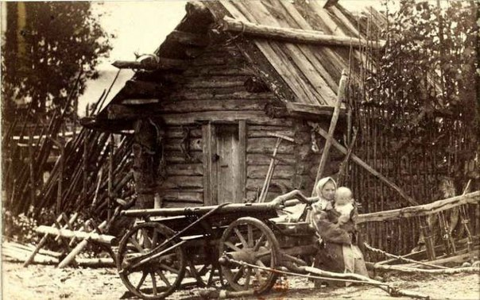
Причины отмены крепостного права
Низкая производительность крепостного труда препятствовала дальнейшему развитию сельского хозяйства.
Отсутствие личной свободы у крестьян мешало развитию промышленности.
Поражение в Крымской войне наглядно показало экономическую и военно-техническую отсталость страны.
Рост числа
крестьянских
волнений
создавало
реальную
угрозу новой
«пугачевщины»

Slide 3
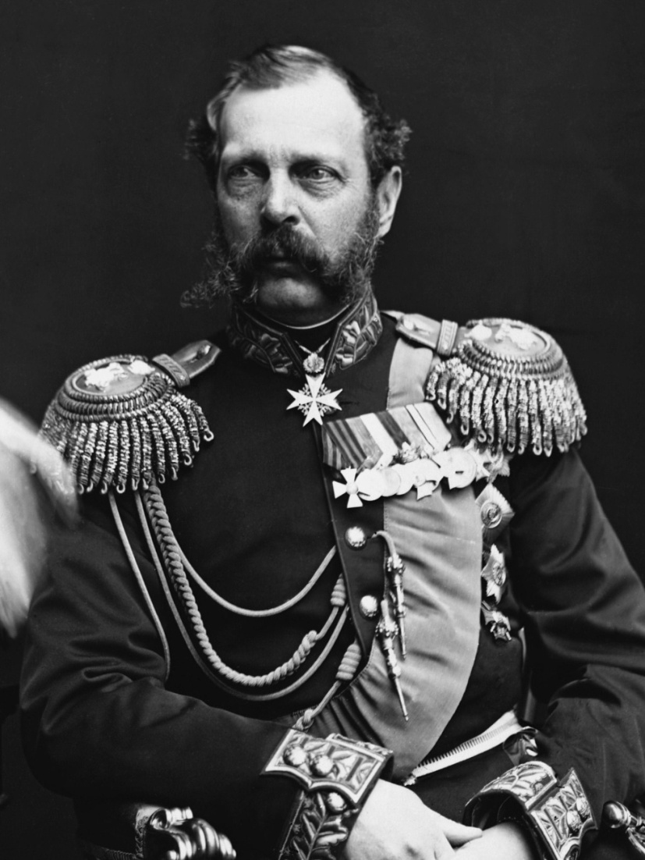

«Слухи носятся, что я хочу дать свободу крестьянам; это не справедливо, и вы можете сказать это всем направо и налево; но чувства, враждебные между крестьянами и их помещиками, к несчастью, существуют, и от этого было уже несколько случаев неповиновения к помещикам. Я убеждён, что рано или поздно мы должны к этому прийти. Я думаю, что вы одного мнения со мною, следовательно, гораздо лучше, чтобы это произошло свыше, нежели снизу».

Slide 4
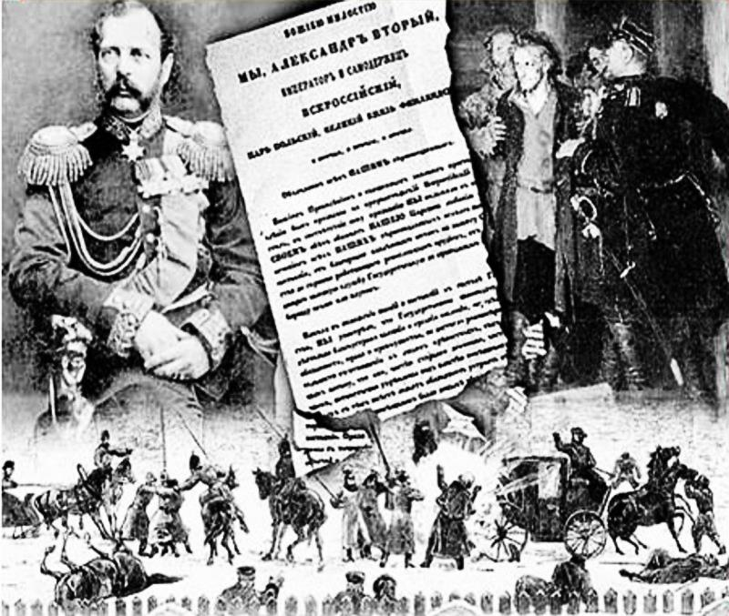
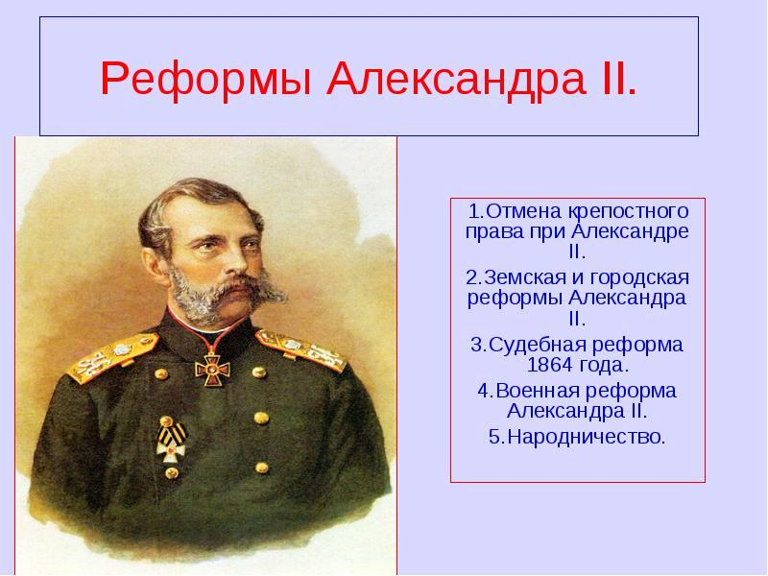
Условия освобождения помещичьих крестьян от крепостной зависимости были определены в Манифесте, подписанном Александром II 19 февраля 1861 г.
Крестьяне получили личную свободу и определенные гражданские права, которые коренным образом изменили их положение.

Slide 5
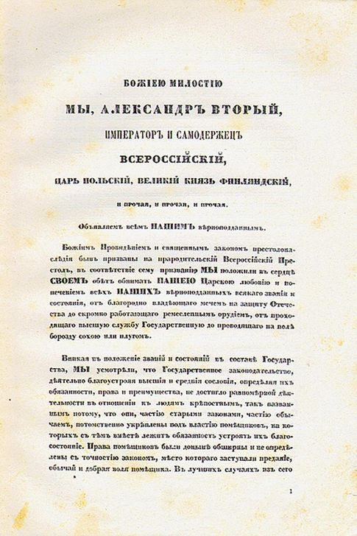

Манифест
об отмене крепостного права
Положение о крестьянах,
выходящих из крепостной зависимости

Slide 6
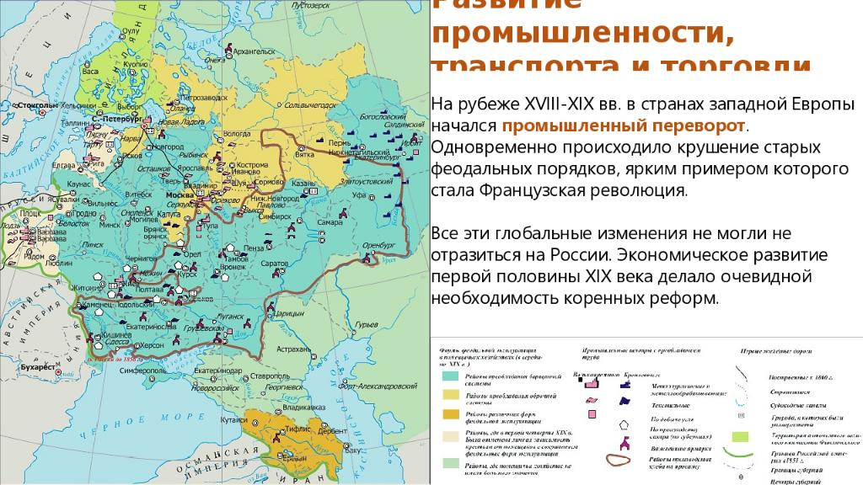
Районы, где была уже отменена личная зависимость крестьян
Районы с различными формами зависимости
Районы, где помещичьи хозяйства не имели большого значения
Районы с преобладанием барщинной системы
Районы с преобладанием оброчной системы

Slide 7
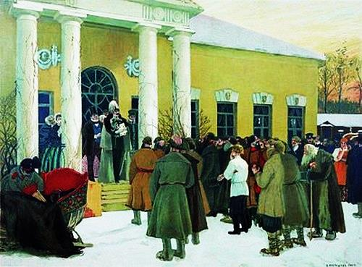
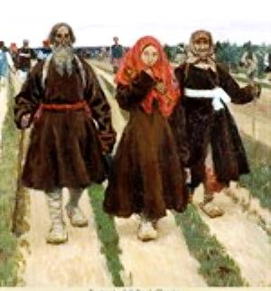
Однако, получив личную свободу, бывшие помещичьи крестьяне не получили земли. Земля оставалась собственностью помещиков.
Крестьяне должны были выкупать землю по установленной правительством и значительно завышенной цене.

Slide 8
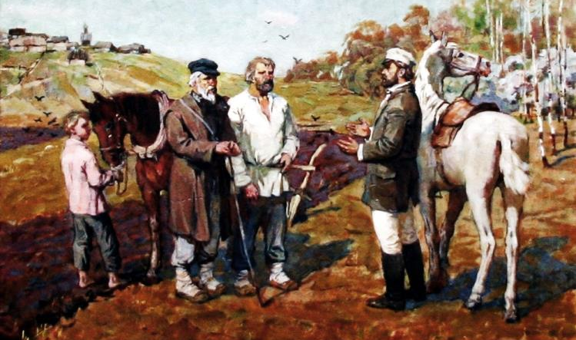
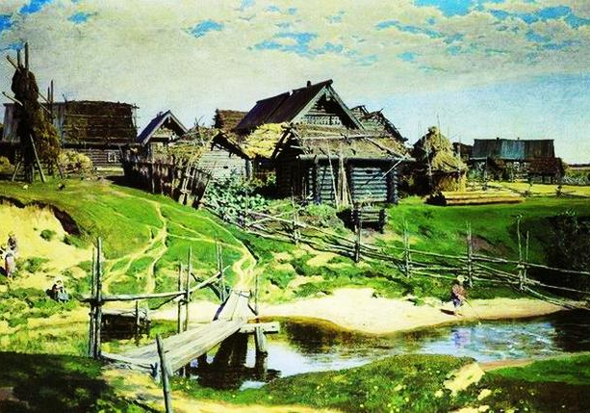
Правила выкупной операции (выплаты крестьянами денег за земельные наделы) были следующими. Государство закладывало за крестьян 4/5 выкупной суммы, чтобы они могли рассчитаться с помещиками. Возвращать этот долг крестьянам нужно было на протяжении 49 лет с большими процентами.
Общая сумма, которую крестьяне вынуждены были заплатить за землю, в 3 раза превышала ее рыночную стоимость.

Slide 9
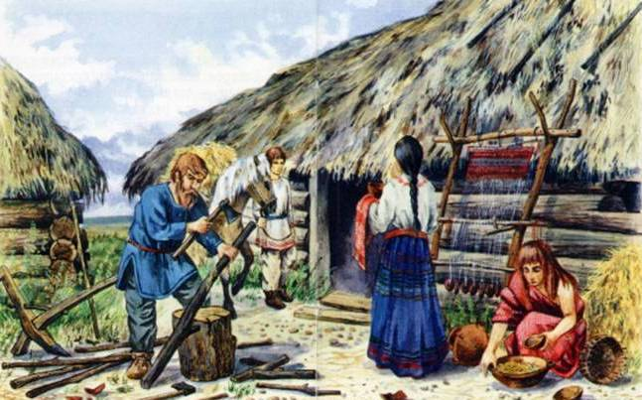
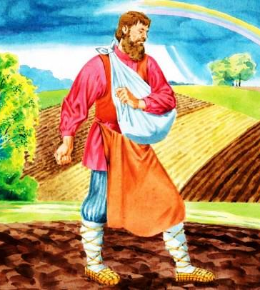
До полного выкупа земли крестьяне считались временно обязанными и должны были за пользование наделом земли, как и раньше, отрабатывать барщину или платить помещику чинш.
Поземельные отношения временно обязанных крестьян и помещиков оформлялись в документах, получивших название уставных грамот. Их составляли представители местных помещиков.

Slide 10
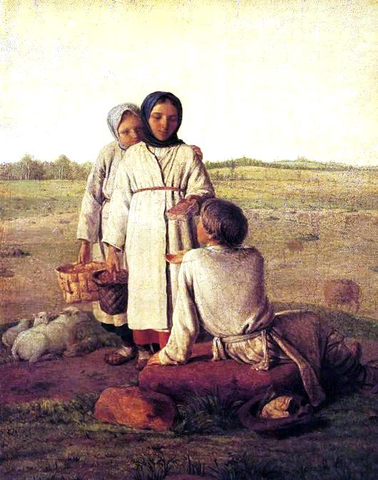
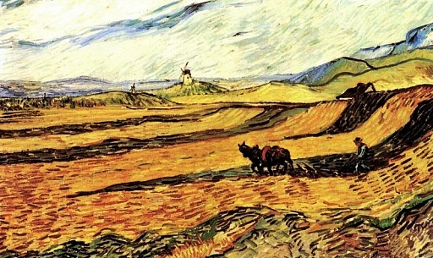
В результате осуществления крестьянской реформы помещики в Беларуси сохранили в своей собственности более половины всех земель.
К помещикам отошли самые лучшие участки земли, что привело к чересполосице, при которой помещичьи и крестьянские наделы (полоски) земли чередовались в зависимости от плодородия почвы.

Slide 11
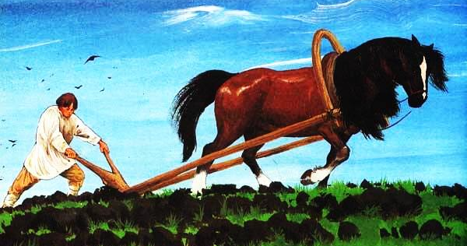
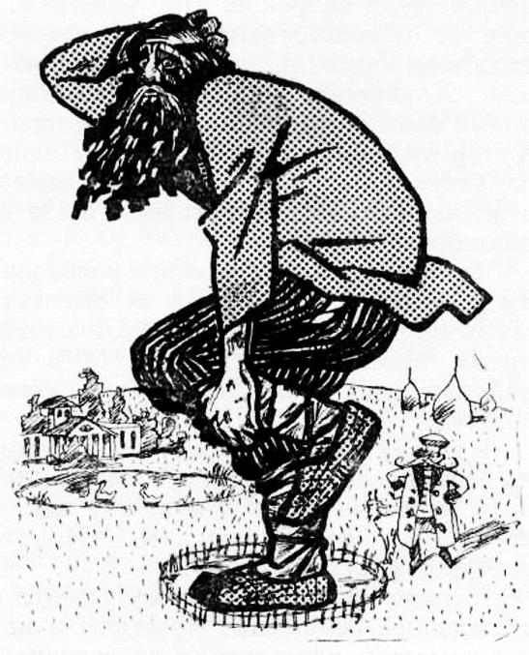
Реформа обусловила достаточно медленное развитие капиталистических отношений в сельском хозяйстве по так называемому «прусскому» пути», связанному с сохранением помещичьей собственности на землю.
Условия реформы вызвали глубокое разочарование бывших помещичьих крестьян. Им было обидно выкупать землю, которой они пользовались на протяжении десятилетий и которую считали своей.

Slide 12
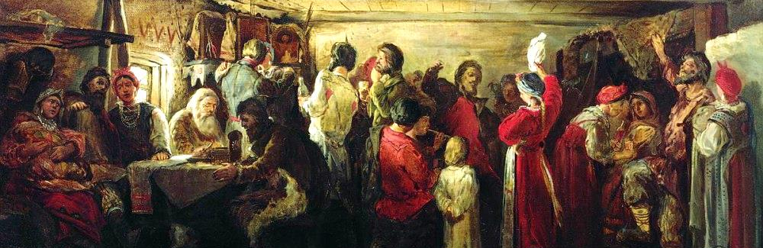
Крестьянская реформа стала своеобразной чертой между феодализмом и капитализмом. Однако она имела половинчатый характер.
Объявление крепостных крестьян лично свободными сочеталось с сохранением в собственности помещиков более половины всех земель.
Вместе с тем освобождение миллионов крестьян от крепостной зависимости создало необходимый для развития капиталистического производства рынок рабочей силы.

Slide 13
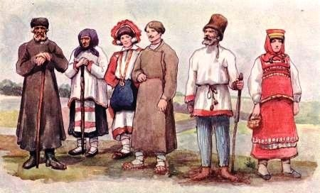
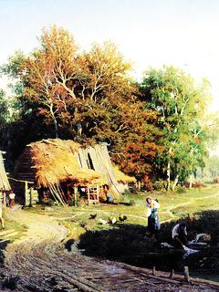
Особенности отмены крепостного права в Беларуси были связаны с предотвращением участия недовольных условиями наделения землей крестьян в восстании 1863—1864 гг.
Крестьяне Беларуси и Литвы независимо от согласия помещиков, срочно переводились на обязательный выкуп земельных наделов. Размер таких выкупных платежей был снижен на 20 %.

Slide 14

Историческое значение отмены крепостного права
Открыла перед Россией новые перспективы.
У России появилась возможность развития рыночных отношений.
Россия уверенно вступила на путь капиталистического развития.
Реформа привела к изменению социальной структуры российского общества.
В дальнейшем – вызвала необходимость реформирования всей политической системы страны.

